Slide 1
A Tudományos kutatások A rák ellen...
Alapítvány által szervezett szűréseken - együttműködés a
Semmelweis Egyetem Fogorvostudományi Karával
Dr. Mensch Károly Ph.D. egyetemi adjunktus
Semmelweis Egyetem Fogorvostudományi Kar

Slide 2
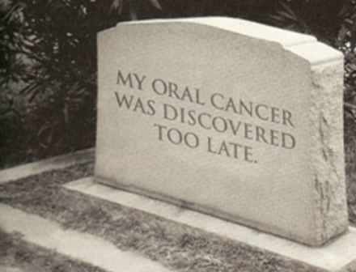
Alapkövek
Prevenció
Korai diagnózis

Slide 3
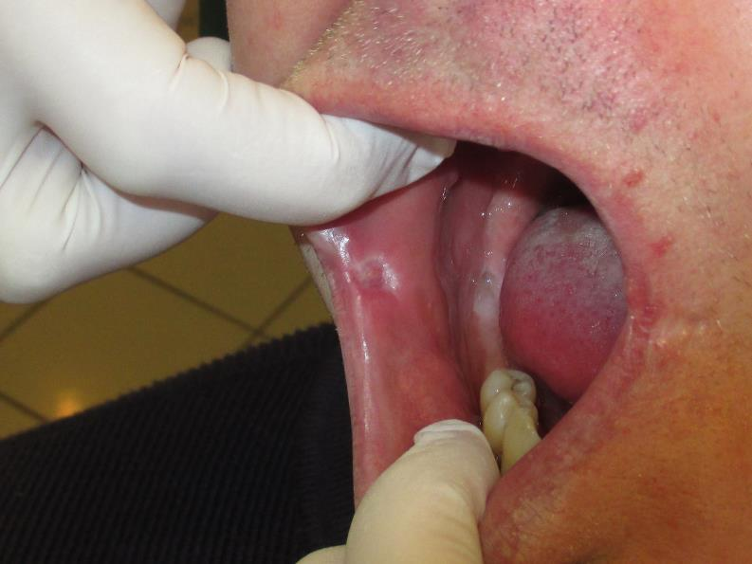

Slide 4
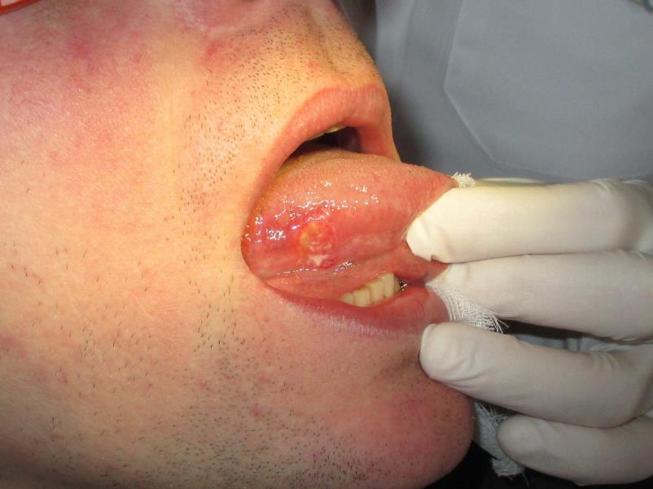

Slide 5
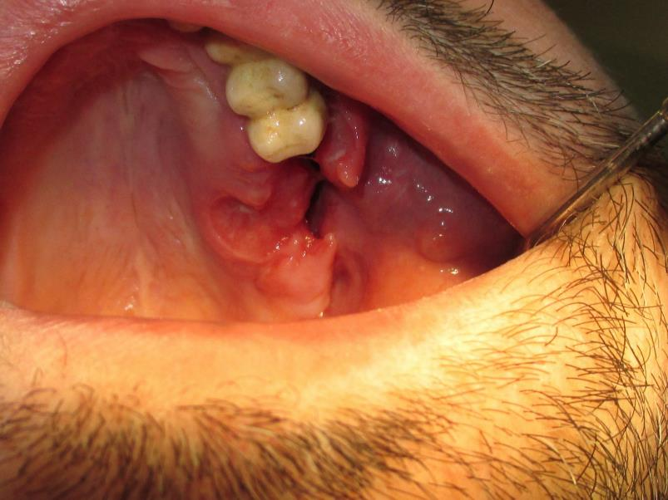

Slide 6
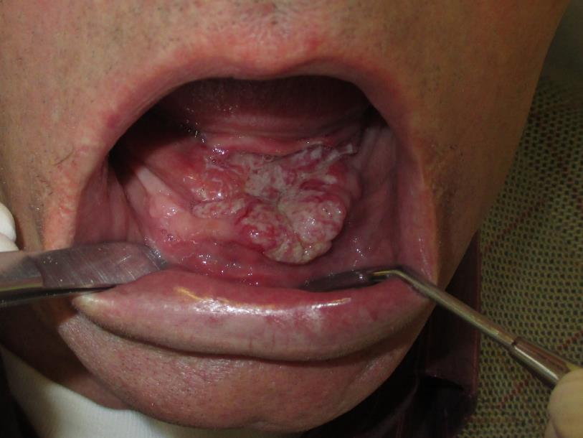

Slide 7
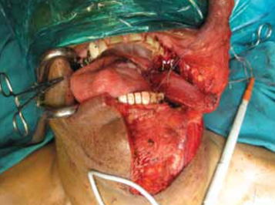
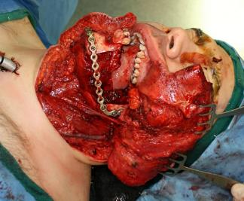
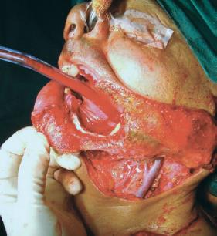
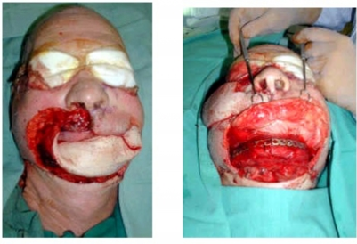

Slide 8
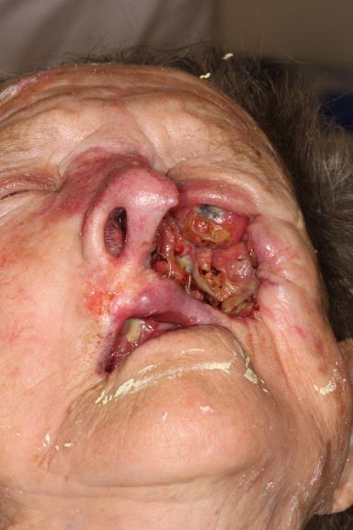

Slide 9
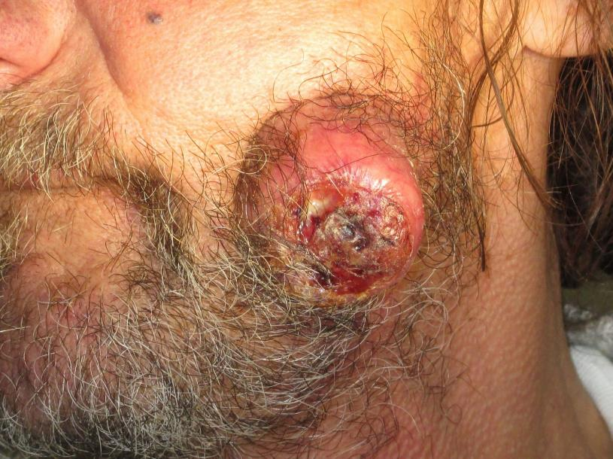

Slide 10
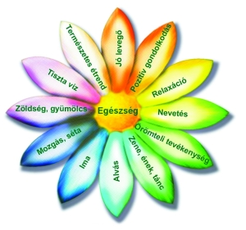

2018-

Slide 11
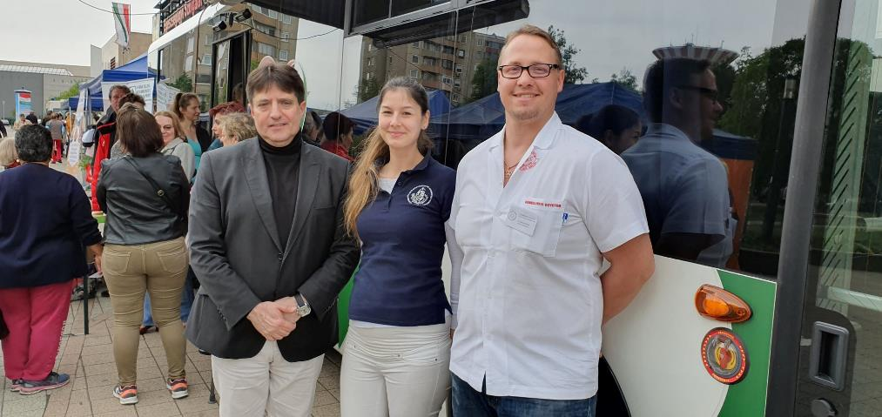
Szűrőbuszos szájüregi rákszűrések

Slide 12
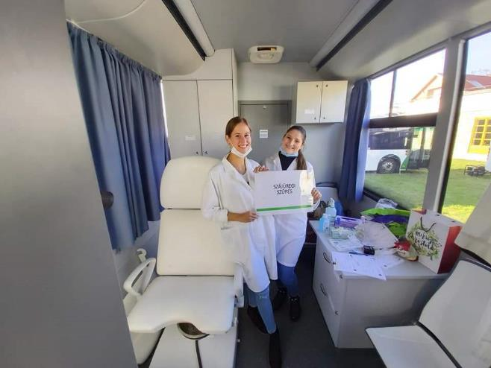
Szűrőbuszos szájüregi rákszűrések

Slide 13
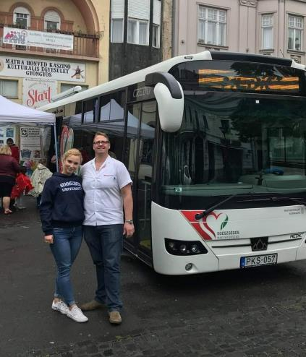
Szűrőbuszos szájüregi rákszűrések

Slide 14
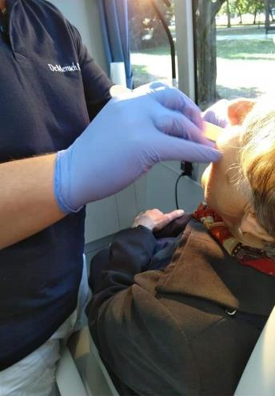
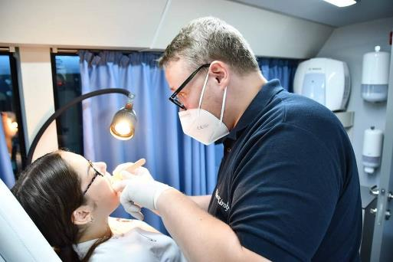
Szűrőbuszos szájüregi rákszűrések

Slide 15
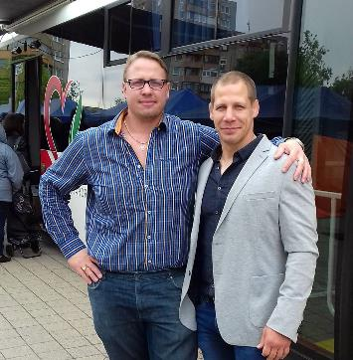
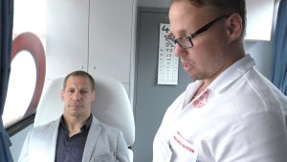
Szűrőbuszos szájüregi rákszűrés

Slide 16
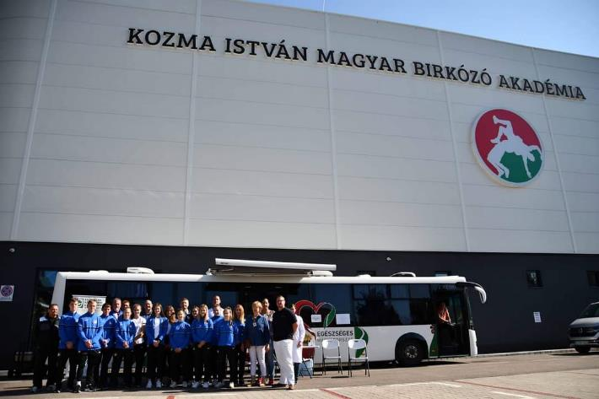
Szűrőbuszos szájüregi rákszűrések

Slide 17
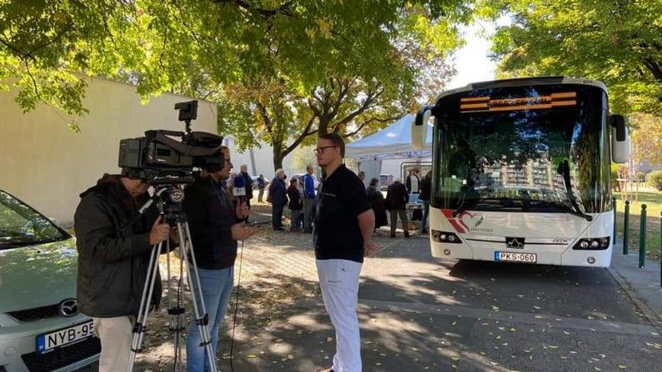
Szűrőbuszos szájüregi rákszűrések

Slide 18
Szűrőbuszos szájüregi rákszűrések- eredmények
Szakorvosok, rezidensek, hallgatók
>30 szűrésen vettünk részt
4000 feletti szájüregi rákszűrés

Slide 19
Szűrőbuszos szájüregi rákszűrések- eredmények
Tanulságok:
  Egészségtudatos páciensek jöttek
  Férfi- nő arány: 1:2
  Páciensek 70-80 % nem hallott a szájüregi daganatokról
  Fogászati vizsgálat? „Szájrák”?? Szűrés??
  Teljes fogatlanság esetén IS KELL az évenkénti szűrés

Slide 20
Szűrőbuszos szájüregi rákszűrések- eredmények
Közel 100 szájnyálkahártya elváltozás:
  Javarészt Candida fertőzés, fogsor stomatitis
  Orális lichenoid elváltozás
  Leukoplakia
  Benignus léziók
  3 malignusnak imponáló lézió

Slide 21
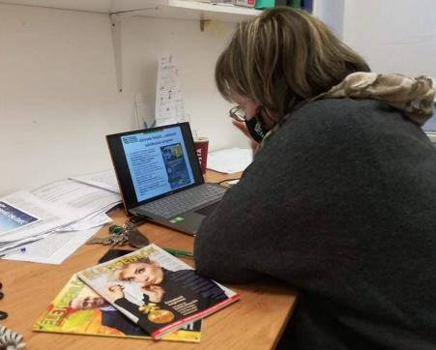
Oktatás
Orális Diagnosztikia kötelező tantárgy, III. év, magyar, angol, német
Orális Medicina kötelező tantárgy, V. év, magyar, angol, német
Szájüregi rákszűrés- szabadon választható tantárgy, IV., V. év

Slide 22
Oktatás
Orális Diagnosztika: III. éves kötelező tantárgy: Stomato-onkológiai szűrés: súlyozott elméleti és gyakorlati képzés, számonkérés
Orális Medicina: V. éves kötelező tantárgy: különböző szájnyálkahártya elváltozások részletes megismerése elméletben, gyakorlatban
Buszos szűrés: IV., V. éves hallgatók tehetséggondozási program, TDK munka keretében „jutalom”-ként

Slide 23
Oktatás
Szájüregi rákszűrés- szabadon választható tantárgy, IV., V. év
3. éve van meghirdetve az őszi szemeszterben jelenlegi formában
14 fő/ kurzus
Szeminárium: Interaktív elméleti oktatás: elméleti háttér, szűrések kivitelezése, szűrőprogramok bemutatása, 10 éves szájnyálkahártya-beteganyag képanyagának megismerése, elemzése, Rák ellen… Alapítvány bemutatása, szűrések egyeztetése
Gyakorlati rész: Rák ellen… Alapítvány őszi szűréseinek keretében

Slide 24
Kutatás
TDK-munka
Szakdolgozat
Publikáció
PhD

Slide 25
Szakdolgozat, TDK- munka
3 TDK hallgató munkájának része a kooperáció
3 szakdolgozat elkészítését segítette a szűrés
Folyamatos érdeklődés a hallgatók felől

Slide 26
Ph.D., publikáció
- 2022: Tudományos együttműködési megállapodás Semmelweis Egyetem Fogorvostudományi Kar és a Rák ellen… Alapítvány között!

Slide 27
Ph.D., publikáció
A Geriatric Oral Health Assessment index (GOHAI)-et 1990-ben két amerikai kutató, Atchison és Dolen publikálta. A 12 kérdéses kérdőív a szájüreg állapotfelmérése helyett, egy komplexebb szemléletet követve, a szájüregi-egészségfüggő életminőség (OHRQoL) mérésére lett kifejlesztve.
Használatát 1993-ban minden felnőtt korosztályra kiterjesztették, és átnevezték General Oral Health Assessment Index-re. Az elmúlt bő 30 évben 30 különböző nyelvi változata készült és került vidálásra.
Kutatásunk célja a magyar nyelvű változat pszichometriai validálása mellett egyéb fontos kérdésekre választ adni. Ilyen nyitott kérdések még többek között a kérdőívnél használt időablak (3 hónap) jelentősége, a szájüregi-egészségfüggő életminőség (OHRQoL) és az általános-egészségfüggő életminőség (GHRQOL) összefüggései, és számos szakmaspecifikus kérdés.
A buszos szűrések lehetőséget adtak olyan vegyes betegpopuláció vizsgálatára, akik nem primer szájüregi panasszal rendelkeznek. Ezzel a klinikai beteganyagot jól kiegészítik, hiszen a klinikán jellemzően különböző szájüregi panasszal tűnnek fel a páciensek.

Slide 28
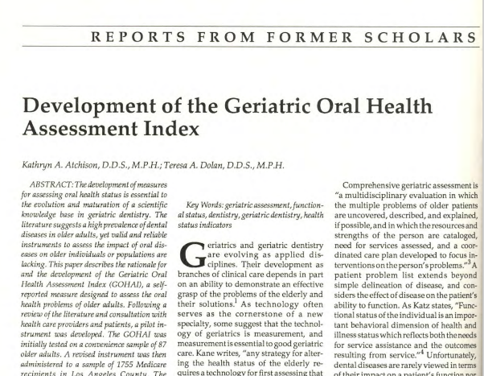
Ph.D., publikáció

Slide 29
Köszönöm a figyelmet!

